Slide 1

Informace o postupu realizace SCLLD
Valná hromada 23. 6. 2021

Slide 2


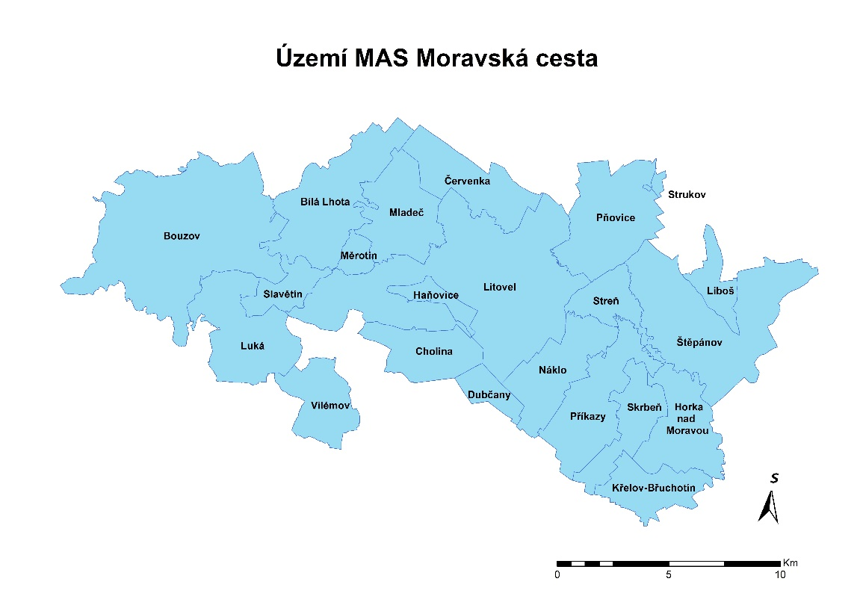
Strategie komunitně vedeného místního rozvoje
SCLLD schválena dne 1. 11. 2016

Slide 3
Strategie komunitně vedeného místního rozvoje 2014-2020
Přehled vyhlášených výzev a přijatých projektů
V období let 2016–2019 vyhlásila MAS Moravská cesta celkem 17 výzev ve čtyřech operačních programech a vybrala 93 projektů k realizaci.

Slide 4
Celkem je realizováno 56 projektů PRV v 18 obcích MAS Moravská cesta, což téměř celé území MAS (celkem 22 obcí). Do roku 2020 byly podpořeny projekty v hodnotě 17 567 649,70 Kč.
6. Výzva PRV (2021)
přijato celkem 41 projektů (Fiche 3 – 16 žádostí a Fiche 8 – 25 žádostí)

Slide 5
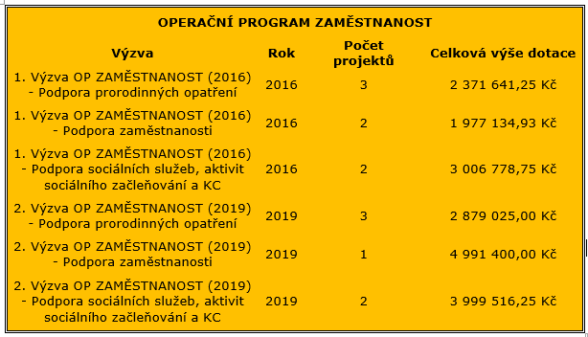
ŘO OPZ zvýšil alokaci pro MAS, které mají dostatek žadatelů a naplňují SCLLD. Proto mohla MAS Moravská cesta vyhlásit druhé kolo výzev v roce 2019.
Celkem je/bylo realizováno 13 projektů (původně 14, ale 1 žadatel od realizace odstoupil) v hodnotě 19 225 496,18 Kč.

Slide 6
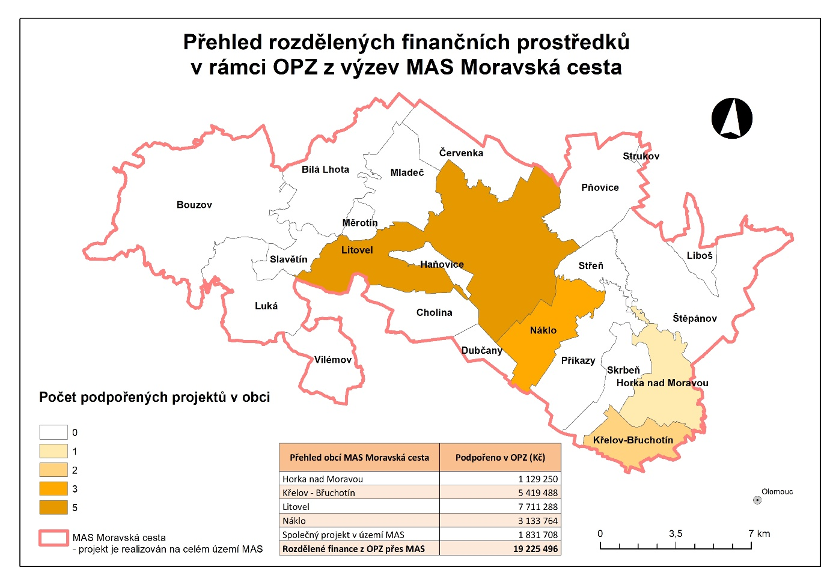

Slide 7
Celkem je/bylo realizováno 21 projektů v hodnotě 45 603 333,61 Kč.

Slide 8
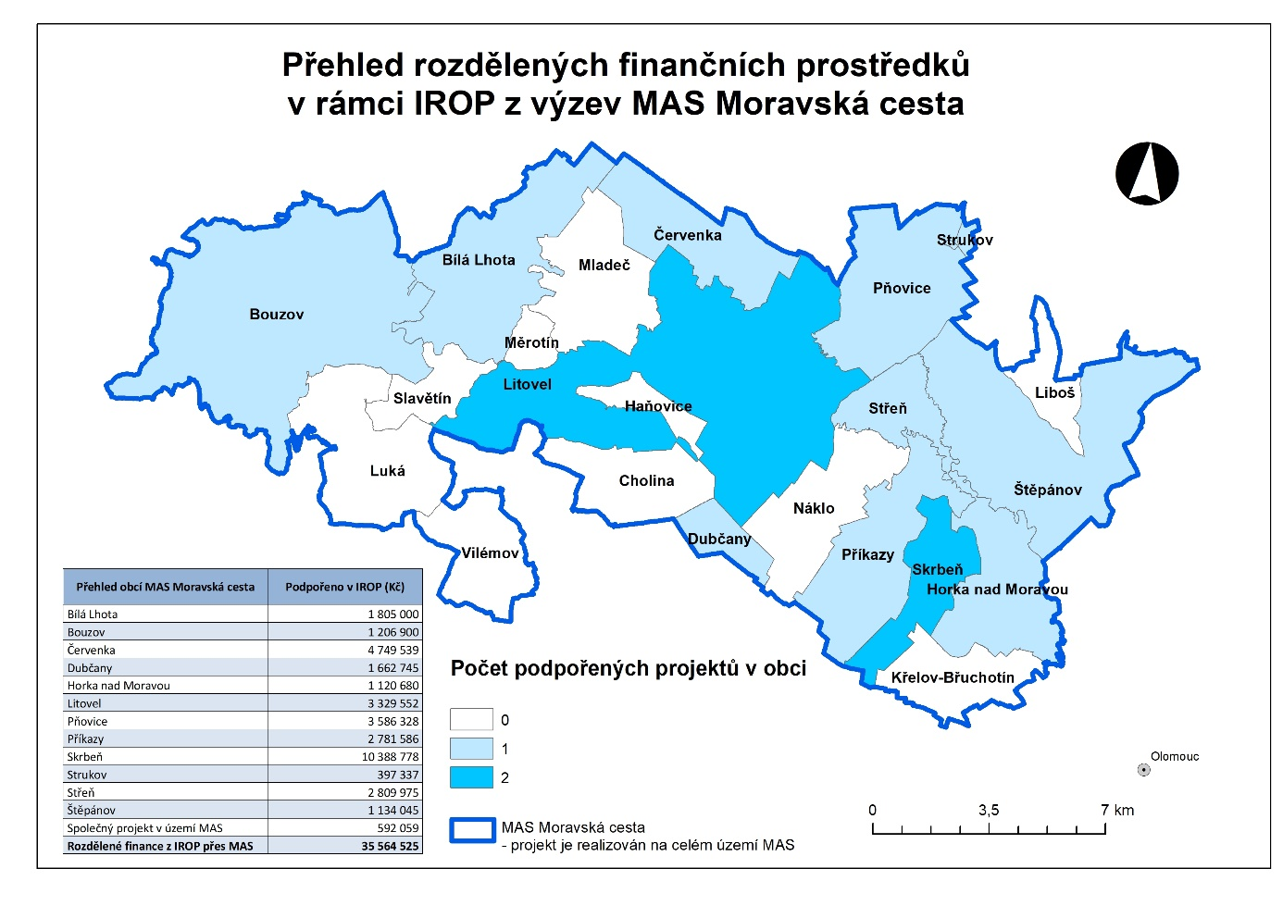

Slide 9
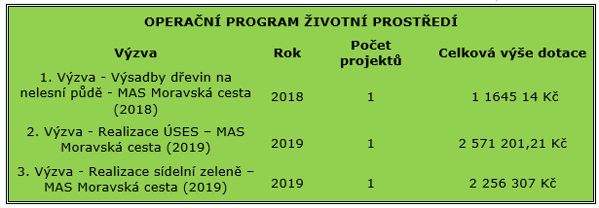
V Operačním programu Životní prostředí vyhlásila MAS Moravská cesta v roce 2018 1. výzvu určenou na výsadby dřevin na nelesní půdě. Podpořila v ní žádost o dotaci na revitalizaci historické aleje z Litovle na Nové Zámky (část 1 a 2 na k.ú. Litovel).
V roce 2019 vyhlásila MAS výzvu na realizaci ÚSES. O dotaci na realizaci lokálního biocentra v ní s úspěchem požádala obec Skrbeň. MAS rovněž vyhlásila 3. výzvu zaměřenou na realizaci sídelní zeleně. Uspěla v ní obec Červenka s projektem na vegetační úpravy, konkrétně na podporu biodiverzity ve čtyřech lokalitách (žadatel od realizace odstoupil)

Slide 10
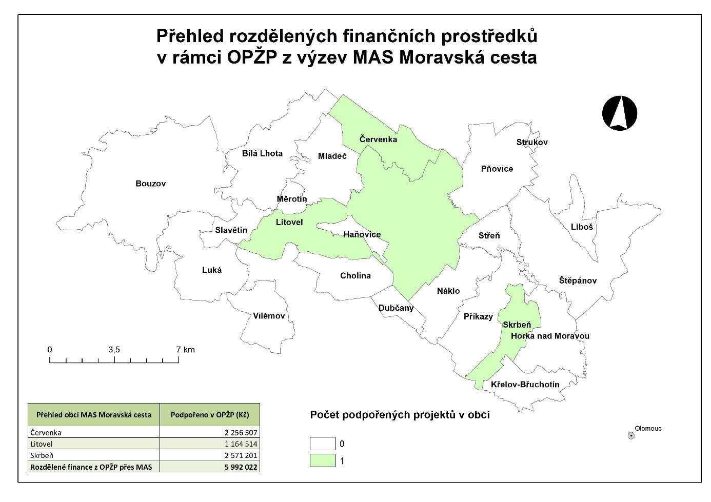

Slide 11


Děkuji za pozornost
Aneta Műllerová

